Slide 1
Краплинка або де ми втрачаємо воду
Підготувала учениця 5 класу

Slide 2
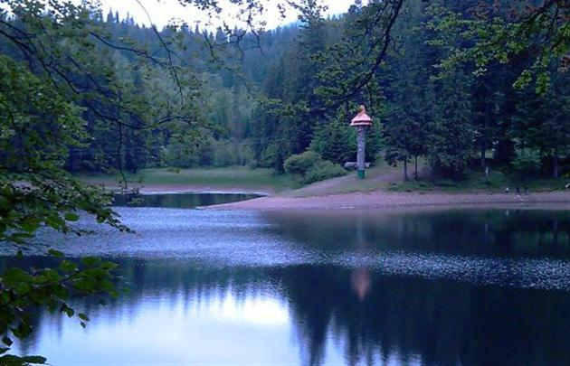
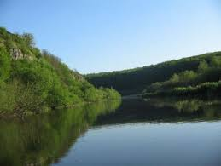
На Україні є багато водних об’єктів. Серед них є річки, озера, джерела, підземні води. Кожного року підвищується споживання прісної води, але її запаси не збільшуються.
Озеро Синевир

Slide 3
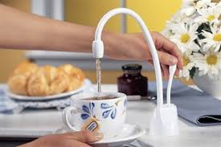
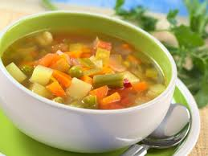
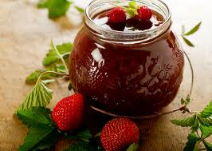
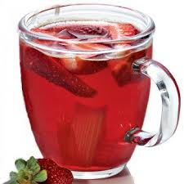
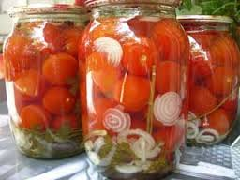
Ми використовуємо воду для того що б консервувати овочі і фрукти, готувати варення та компот, супи тощо.

Slide 4
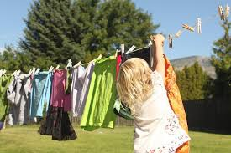
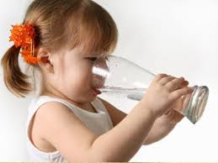
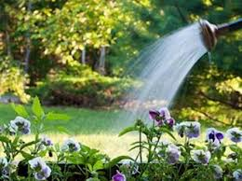
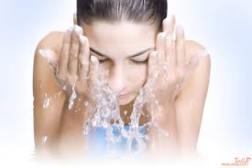
За допомогою води ми перемо білизну, поливаємо рослини, вмиваємося. А тож ми її споживаємо.

Slide 5
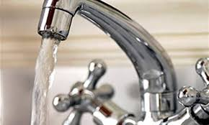
Ми можемо дуже часто втрачати воду навіть не замислюючи про це наприклад коли залишаємо крани відкритими. Тож пам’ятайте про це і шанобливо ставтеся до неї!

